Slide 1
과목_학년학기_단원 | suh_0601_05
차시명 | 08 여러 가지 그래프를 비교해 볼까요
파일명 | suh_0601_05_0008
검토 | 담당
 | 김윤희
문서 HISTORY
번호 | 버전 | 문서 작성일 | 내용 비고 | 작성자 (내선번호) | 검토자
1 | V 1.0 | 2022.02.14 | 문서 발생 | 백지수
2 | V 2.0 | 2022.03.02 | 1차 검수 및 문서 수정 |  | 김윤희
3
4
5
6
7
8
9
10
11

Slide 2
학습 단계 | 자료명 | 프레임 수 | 교과서 정보 | 파일명 | 자료 형태
도입 | [생각 열기] 그래프 살펴보기 | 1 | 수학 106쪽, 수학 익힘 74~75쪽 | suh_0601_05_0008_101_1.html | Html5
 | 이번 시간에 배울 내용 | 1 |  | suh_0601_05_0008_102_1.html | Html5
전개 | [활동 1] 그래프의 종류와 특징 알아보기(1) | 1 | 수학 106쪽, 수학 익힘 74~75쪽 | suh_0601_05_0008_201_1.html | Html5
 | [활동 2] 그래프의 종류와 특징 알아보기(2) | 1 | 수학 107쪽, 수학 익힘 74~75쪽 | suh_0601_05_0008_202_1.html | Html5
 | [활동 3] 주어진 자료를 나타내기에 알맞은 그래프 알아보기 | 1 | 수학 107쪽, 수학 익힘 74~75쪽 | suh_0601_05_0008_203_1.html | Html5
정 리 | 핵심 정리 | 1 |  | suh_0601_05_0008_301_1.html | Html5
 | 다음 시간에 배울 내용 | 1 |  | suh_0601_05_0008_302_1.html | Html5
평 가 | 확인 문제 | 1 |  | suh_0601_05_0008_401_1.html | Html5
총 프레임 수 |  | 8

Slide 3
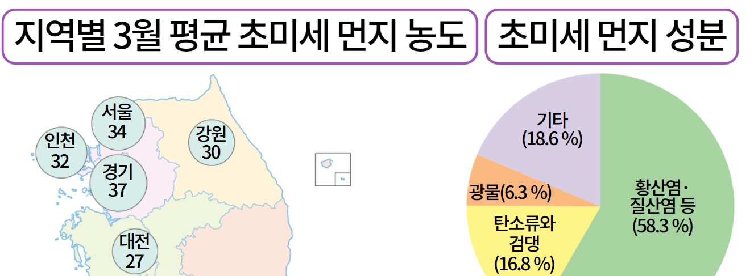
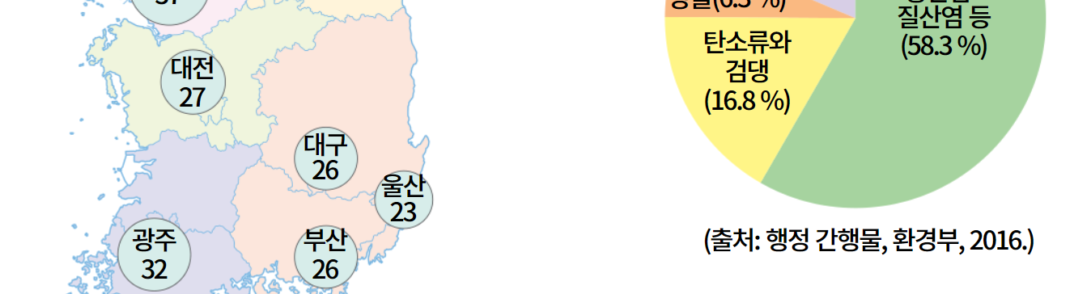

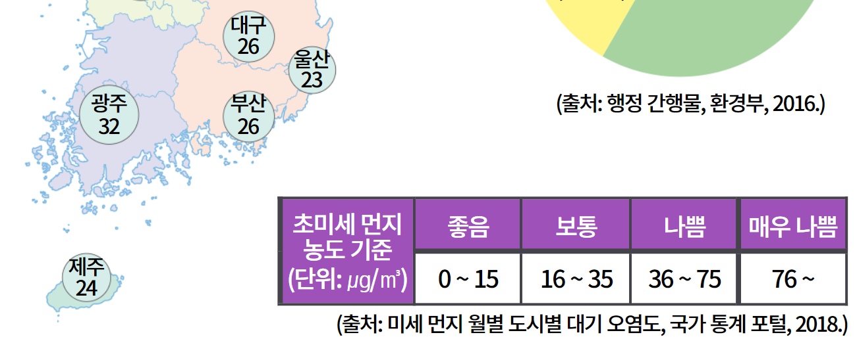



6-1
5. 여러 가지 그래프
suh_0601_05_0008_101_1
08 여러 가지 그래프를 비교해 볼까요
다음 그림의 상황에 대하여 이야기해 봅시다.
Θ Description & Function
#1
물음 1
물음 2
탭 이벤트
확대 버튼 및 풀 팝업창(다음 슬라이드)
답 칸 클릭하면 답 나타남. 정답 확인 버튼은 정답 가리기로 토글 됨.
지역별 3월 평균 초미세 먼지 농도는 어떤 그래프로 나타냈나요?
#2
그림그래프로 나타냈습니다.
#3

Slide 4

6-1
5. 여러 가지 그래프
suh_0601_05_0008_101_1
08 여러 가지 그래프를 비교해 볼까요
Θ Description & Function
#1
지역별 3월 평균 초미세 먼지 농도
#1
<확대 버튼 클릭 시 나타나는 화면>
1. 라인박스 디자인 수정
초미세 먼지 성분

Slide 5
6-1
5. 여러 가지 그래프
suh_0601_05_0008_101_1
08 여러 가지 그래프를 비교해 볼까요
다음 그림의 상황에 대하여 이야기해 봅시다.
Θ Description & Function
물음 1
물음 2
확대 버튼 및 풀 팝업창(다음 슬라이드)
답 칸 클릭하면 답 나타남. 정답 확인 버튼은 정답 가리기로 토글 됨.
초미세 먼지 성분은 어떤 그래프로 나타냈나요?
#1
원그래프로 나타냈습니다.
#2

Slide 6
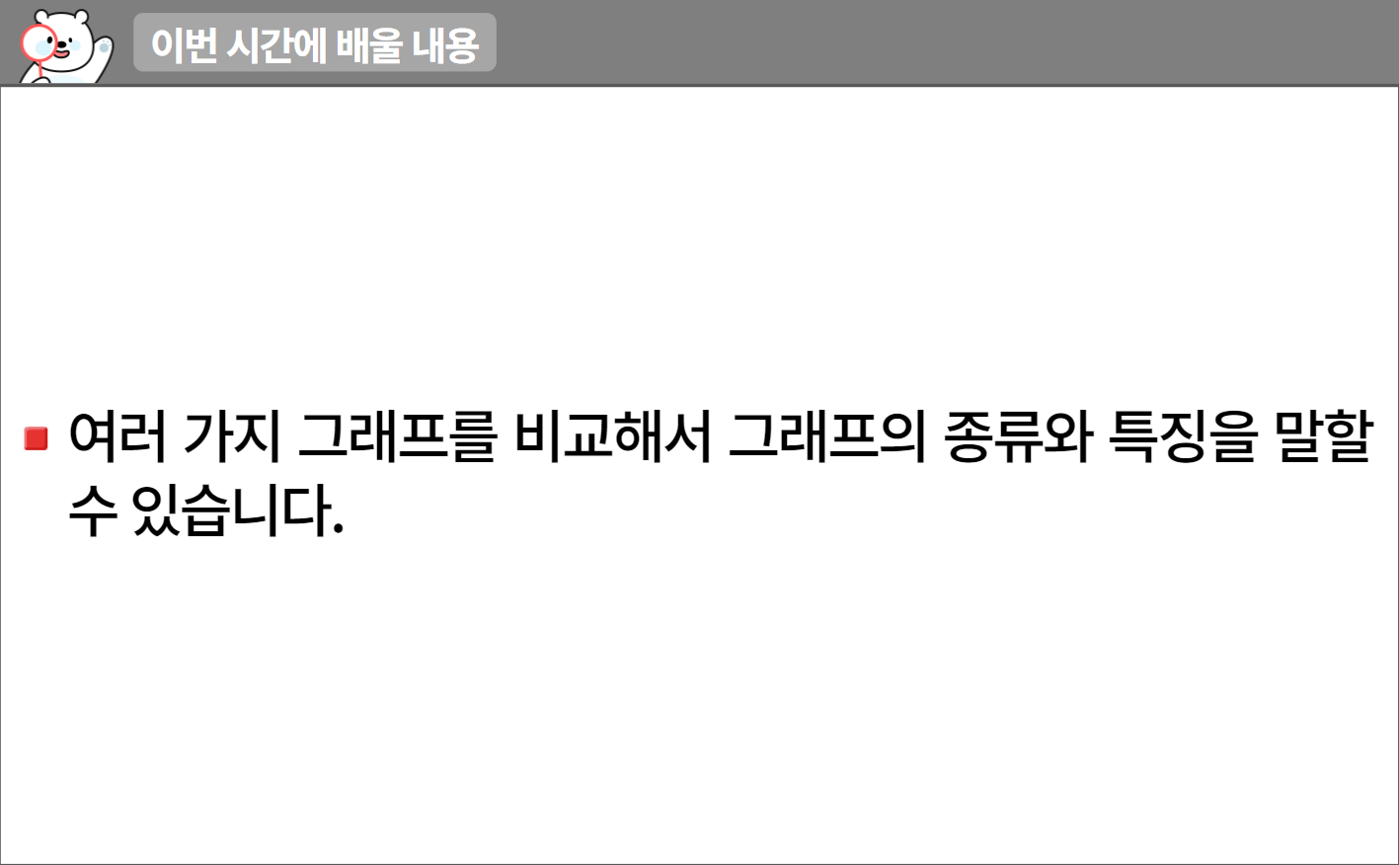
6-1
5. 여러 가지 그래프
suh_0601_05_0008_102_1
08 여러 가지 그래프를 비교해 볼까요
수정사항
1 | 이번 시간에는 무엇을 배울까요 페이지 디자인 수정
2
3
4
5
1

Slide 7

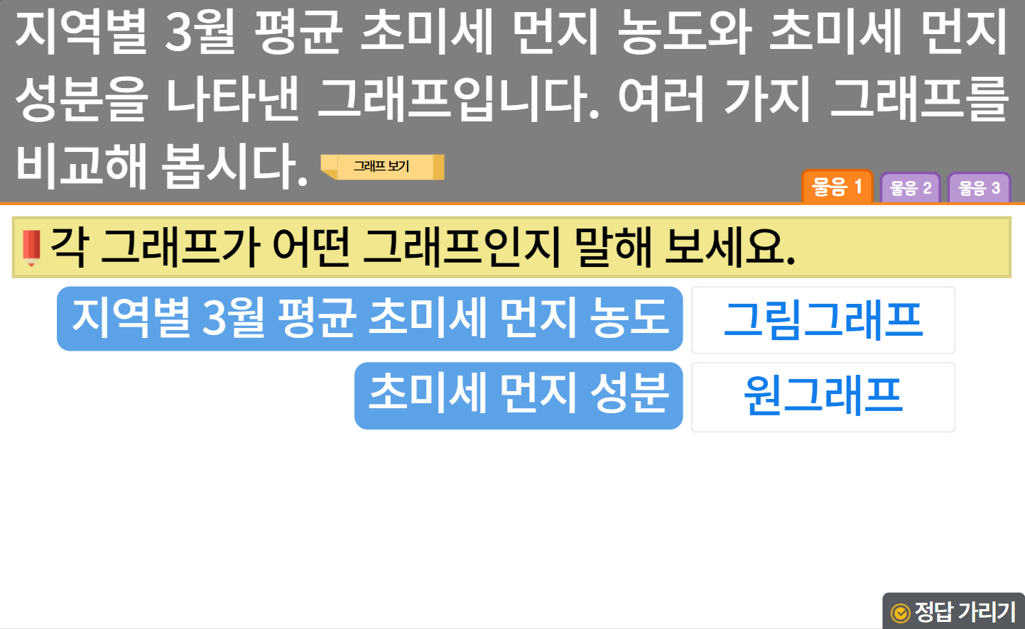

6-1
5. 여러 가지 그래프
suh_0601_05_0008_201_1
08 여러 가지 그래프를 비교해 볼까요
수정사항
1 | 대발문 앞 연필 아이콘 추가
2 | 그래프 보기 약물 디자인 수정
3 | 소발문 앞 블릿 수정
4 | 정답확인 버튼 디자인 수정 정답 확인 > 정답 가리기로 토글됨
5
1
2
3
4

Slide 8
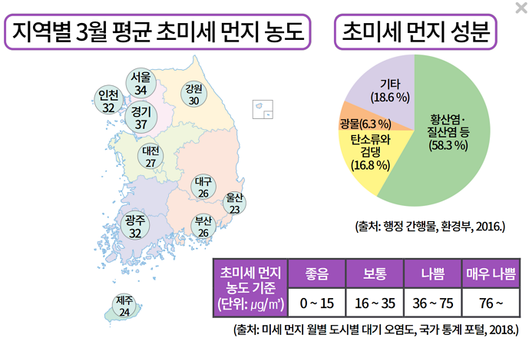
6-1
5. 여러 가지 그래프
suh_0601_05_0008_201_1
08 여러 가지 그래프를 비교해 볼까요
수정사항
그래프 보기 버튼 풀팝업 화면
1
2
3
4
5
지역별 3월 평균 초미세 먼지 농도
초미세 먼지 성분

Slide 9
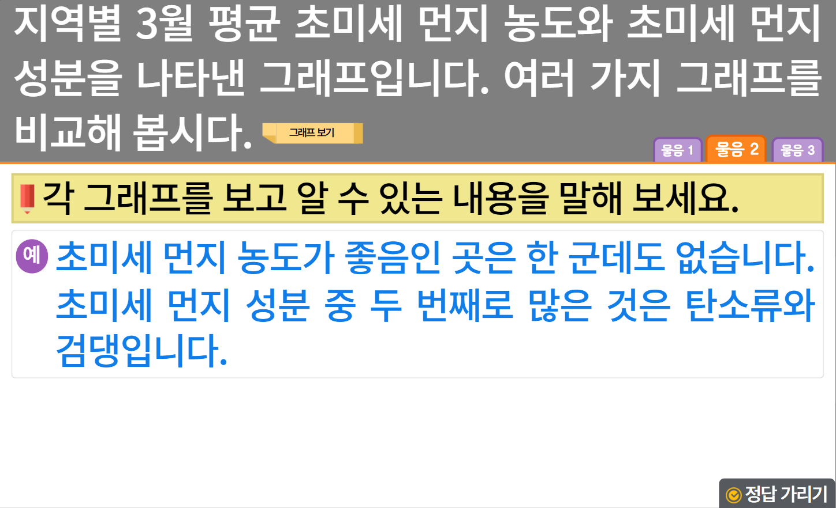
6-1
5. 여러 가지 그래프
suh_0601_05_0008_201_1
08 여러 가지 그래프를 비교해 볼까요
수정사항
1 | 소발문 앞 블릿 수정
2 | 예 약물 디자인 수정
3 | 정답확인 버튼 디자인 수정 정답 확인 > 정답 가리기로 토글됨.
4
5
1
2
3

Slide 10



6-1
5. 여러 가지 그래프
suh_0601_05_0008_201_1
08 여러 가지 그래프를 비교해 볼까요
지역별 3월 평균 초미세 먼지 농도와 초미세 먼지 성분을 나타낸 그래프입니다. 여러 가지 그래프를 비교해 봅시다.
답 칸 클릭하면 답 나타남. 정답 확인 버튼은 정답 가리기로 토글됨.
그래프 보기
물음 1
물음 2
물음 3
각 그래프는 어떤 특징이 있는지 말해 보세요.
그림그래프
그림의 크기로 수량의 많고 적음을 쉽게 알 수 있습니다.
원그래프
전체에 대한 각 부분의 비율을 한눈에 알아보기 쉽습니다.
#1

Slide 11
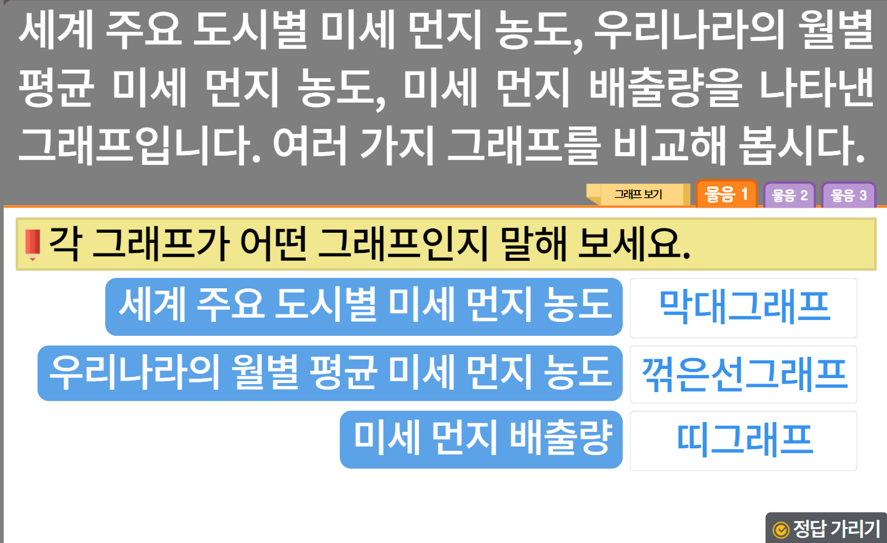
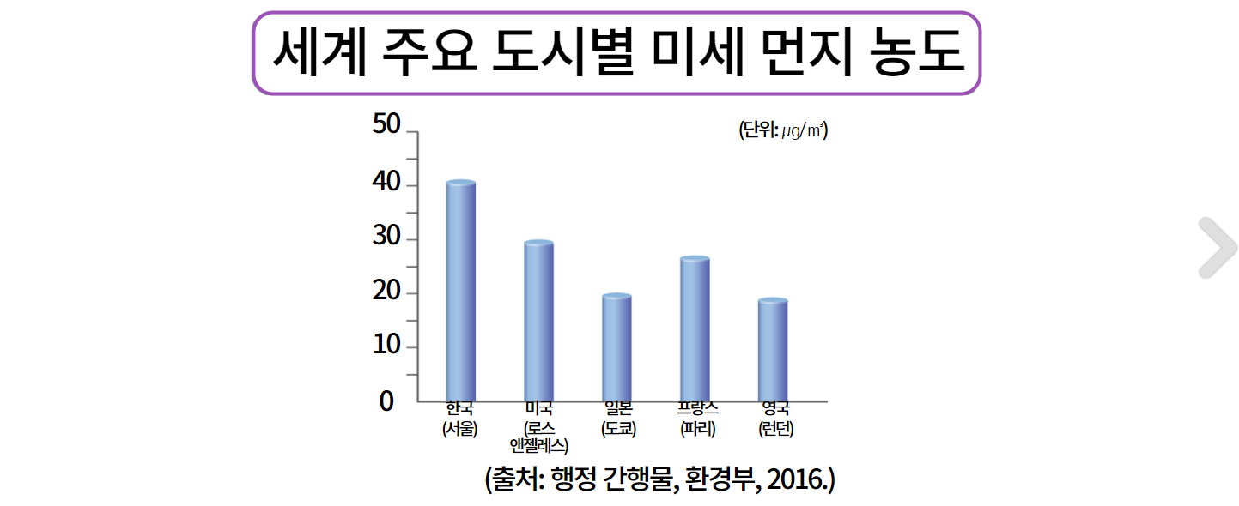

6-1
5. 여러 가지 그래프
suh_0601_05_0008_202_1
08 여러 가지 그래프를 비교해 볼까요
수정사항
1 | 대발문 앞 연필 아이콘 추가
2 | 그래프 보기 약물 삭제
3 | 그래프 탭 추가
4 | 라인박스 디자인 수정
5 | 삭제
6 | 이너탭으로 나누기(3개)
1
2
3
그래프
물음 1
물음 2
물음 3
4
5
6

Slide 12
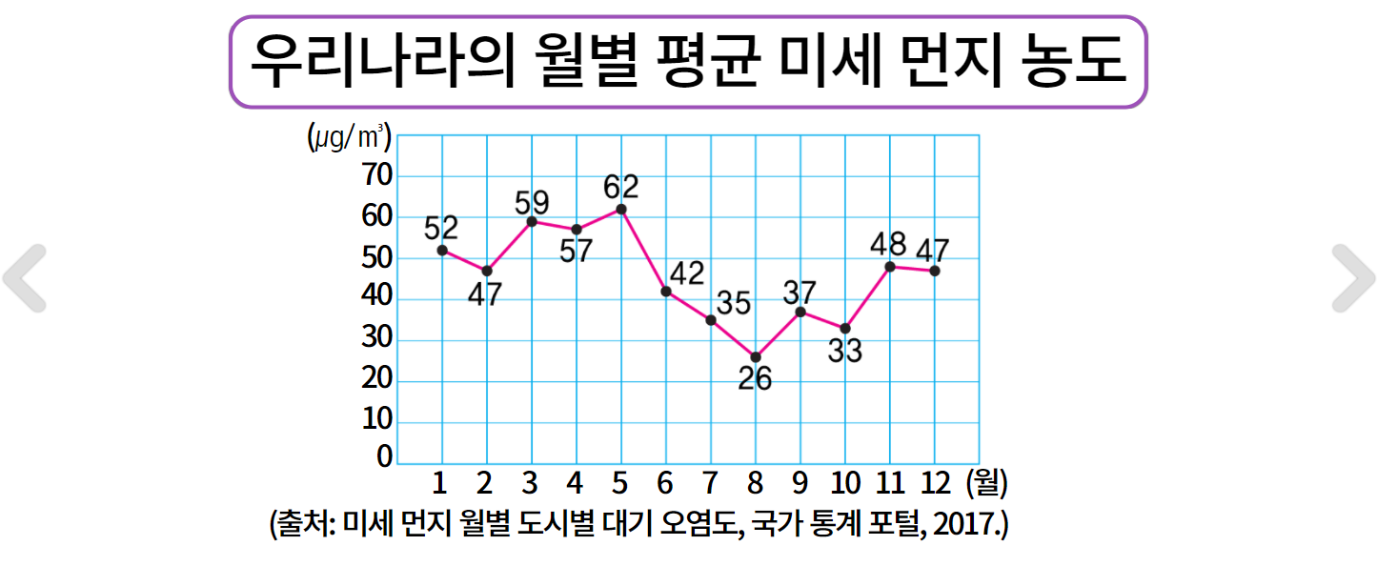

6-1
5. 여러 가지 그래프
suh_0601_05_0008_202_1
08 여러 가지 그래프를 비교해 볼까요
수정사항
1 | 대발문 앞 연필 아이콘 추가
2 | 그래프 보기 약물 삭제
3 | 그래프 탭 추가
4 | 라인박스 디자인 수정
5 | 삭제
6 | 이너탭으로 나누기(3개)
1
2
3
그래프
물음 1
물음 2
물음 3
4
5
5
6

Slide 13
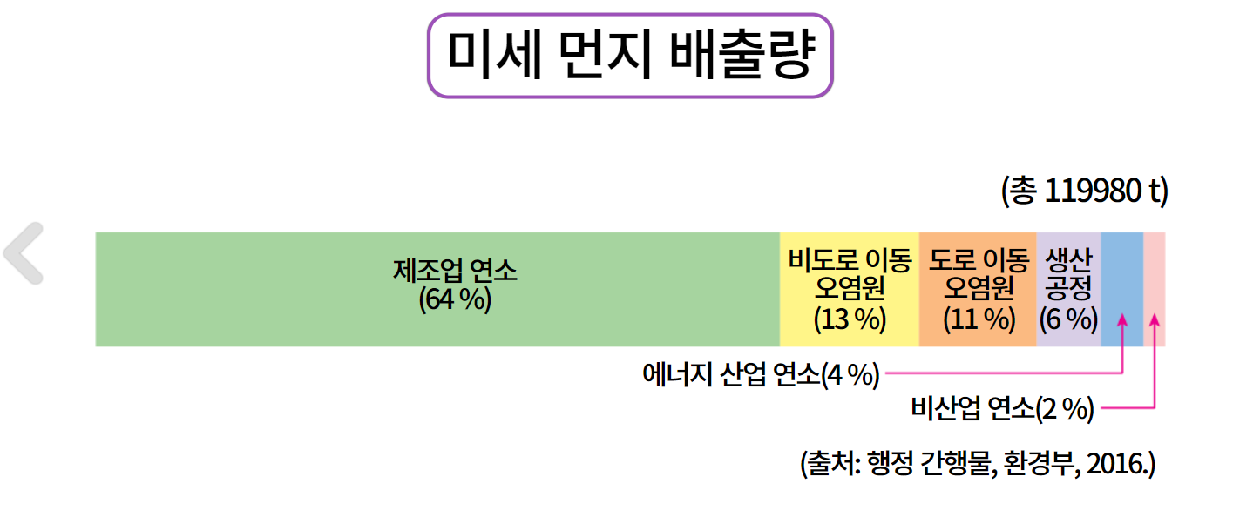

6-1
5. 여러 가지 그래프
suh_0601_05_0008_202_1
08 여러 가지 그래프를 비교해 볼까요
수정사항
1 | 대발문 앞 연필 아이콘 추가
2 | 그래프 보기 약물 삭제
3 | 그래프 탭 추가
4 | 라인박스 디자인 수정
5 | 삭제
6 | 이너탭으로 나누기(3개)
1
2
3
그래프
물음 1
물음 2
물음 3
4
5
6

Slide 14
6-1
5. 여러 가지 그래프
suh_0601_05_0008_202_1
08 여러 가지 그래프를 비교해 볼까요
수정사항
1 | 대발문 앞 연필 아이콘 추가
2 | 소발문 앞 블릿 디자인 수정
3 | 정답확인 버튼 디자인 수정 정답 확인 > 정답 가리기로 토글됨.
4
5
6
1
그래프
물음 1
물음 2
물음 3
2
3

Slide 15
6-1
5. 여러 가지 그래프
suh_0601_05_0008_202_1
08 여러 가지 그래프를 비교해 볼까요
세계 주요 도시별 미세 먼지 농도, 우리나라의 월별 평균 미세 먼지 농도, 미세 먼지 배출량을 나타낸 그래프입니다. 여러 가지 그래프를 비교해 봅시다.
답 칸 클릭하면 답 나타남. 정답 확인 버튼은 정답 가리기로 토글됨.
그래프
물음 1
물음 2
물음 3
각 그래프를 보고 알 수 있는 내용을 말해 보세요.
막대그래프
한국(서울)의 미세 먼지 농도가 가장 높습니다.
꺾은선그래프
5월의 미세 먼지 농도가 가장 높고, 8월의 미세 먼지 농도가
가장 낮습니다.
띠그래프
제조업 연소를 통해 나오는 미세 먼지가 가장 많습니다.
#1

Slide 16
6-1
5. 여러 가지 그래프
suh_0601_05_0008_202_1
08 여러 가지 그래프를 비교해 볼까요
세계 주요 도시별 미세 먼지 농도, 우리나라의 월별 평균 미세 먼지 농도, 미세 먼지 배출량을 나타낸 그래프입니다. 여러 가지 그래프를 비교해 봅시다.
답 칸 클릭하면 답 나타남. 정답 확인 버튼은 정답 가리기로 토글됨.
그래프
물음 1
물음 2
물음 3
각 그래프는 어떤 특징이 있는지 말해 보세요.
막대그래프
수량의 많고 적음을 한눈에 비교하기 쉽습니다.
꺾은선그래프
수량의 변화하는 모습과 정도를 쉽게 알 수 있습니다.
띠그래프
전체에 대한 각 부분의 비율을 한눈에 알아보기 쉽습니다.
#1

Slide 17


6-1
5. 여러 가지 그래프
suh_0601_05_0008_203_1
08 여러 가지 그래프를 비교해 볼까요
자료를 그래프로 나타낼 때 어떤 그래프가 좋을지 에서 찾아봅시다.
답 칸 클릭하면 답 나타남. 정답 확인 버튼은 정답 가리기로 토글됨.
그림그래프, 막대그래프, 꺾은선그래프, 띠그래프, 원그래프
자료 | 그래프
내 키의 월별 변화
권역별 미세 먼지 농도
우리 반 친구들이 좋아하는 과목
꺾은선 그래프
그림그래프
원그래프
#1

Slide 18
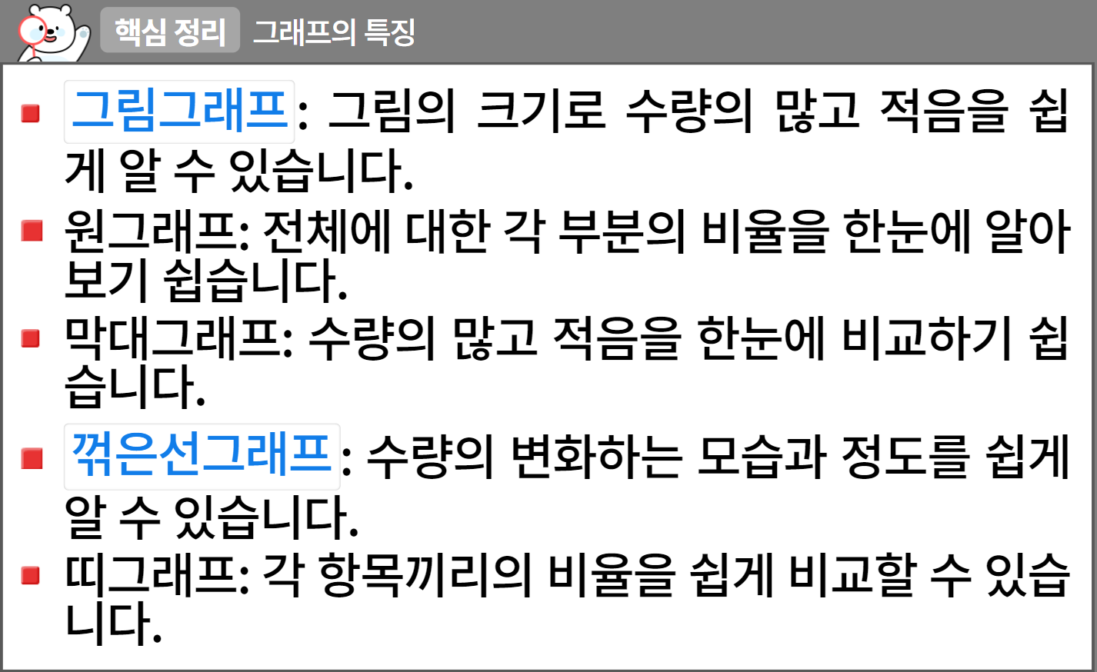
6-1
5. 여러 가지 그래프
suh_0601_05_0008_301_1
08 여러 가지 그래프를 비교해 볼까요
수정사항
1 | 핵심정리 페이지 디자인 수정
2 | 블릿 디자인 수정
3
4
5
1
2

Slide 19
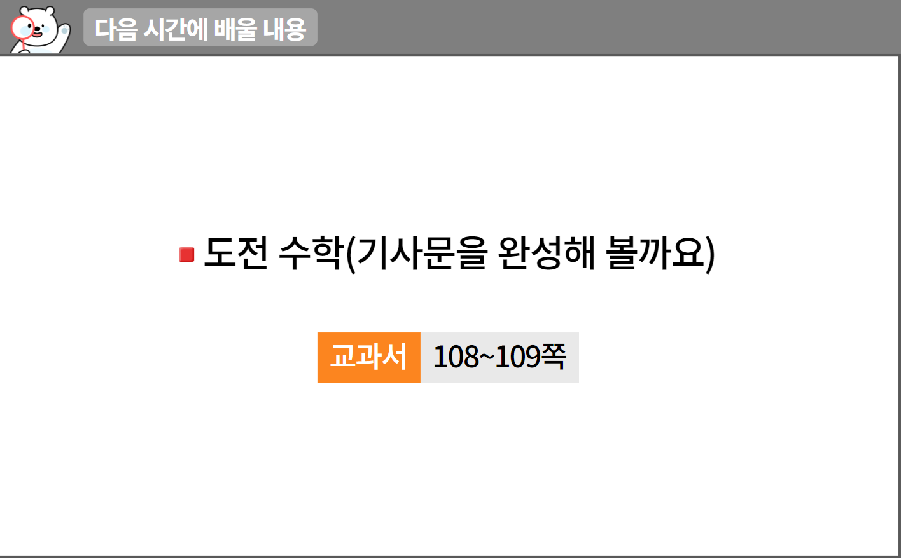
6-1
5. 여러 가지 그래프
suh_0601_05_0008_302_1
08 여러 가지 그래프를 비교해 볼까요
수정사항
1 | 다음 시간에 배울 내용 페이지 디자인 수정
2 | 디자인 수정
3
4
5
1
2

Slide 20

6-1
5. 여러 가지 그래프
suh_0601_05_0008_401_1.html
08 여러 가지 그래프를 비교해 볼까요
수정사항
1 | 확인 문제 게이트 페이지 수정
2
3
4
5
1

Slide 21
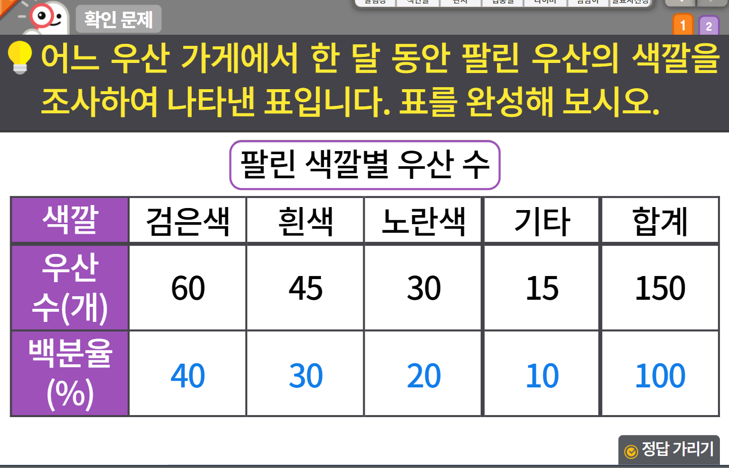


6-1
5. 여러 가지 그래프
suh_0601_05_0008_401_1.html
08 여러 가지 그래프를 비교해 볼까요
수정사항
확인문제 디자인 수정 (비고란 링크 참고, 이하 공통) 기존1,2번 문제는 1,2번에 넣고 3,4,5번 문제 신규 추가
1 | 발문 앞 블릿 디자인 수정
2 | 라인박스 및 표 디자인 수정
3 | 풀이 확인 버튼 및 팝업 내용 추가(미니 팝업창 다음 슬라이드)
4 | 답 칸 클릭하면 답 나타남. 정답 확인 버튼은 정답 가리기로 토글 됨.
5
1
2
3
4

Slide 22
6-1
5. 여러 가지 그래프
suh_0601_05_0008_401_1.html
08 여러 가지 그래프를 비교해 볼까요
수정사항
<풀이 확인 클릭 시 나타나는 화면>
1 | 볼드
2
3
4
5
검은색: ×100＝40이므로 40 %
흰색: ×100＝30이므로 30 %
노란색: ×100＝20이므로 20 %
기타: ×100＝10이므로 10 %
60
150
45
150
30
150
15
150

Slide 23
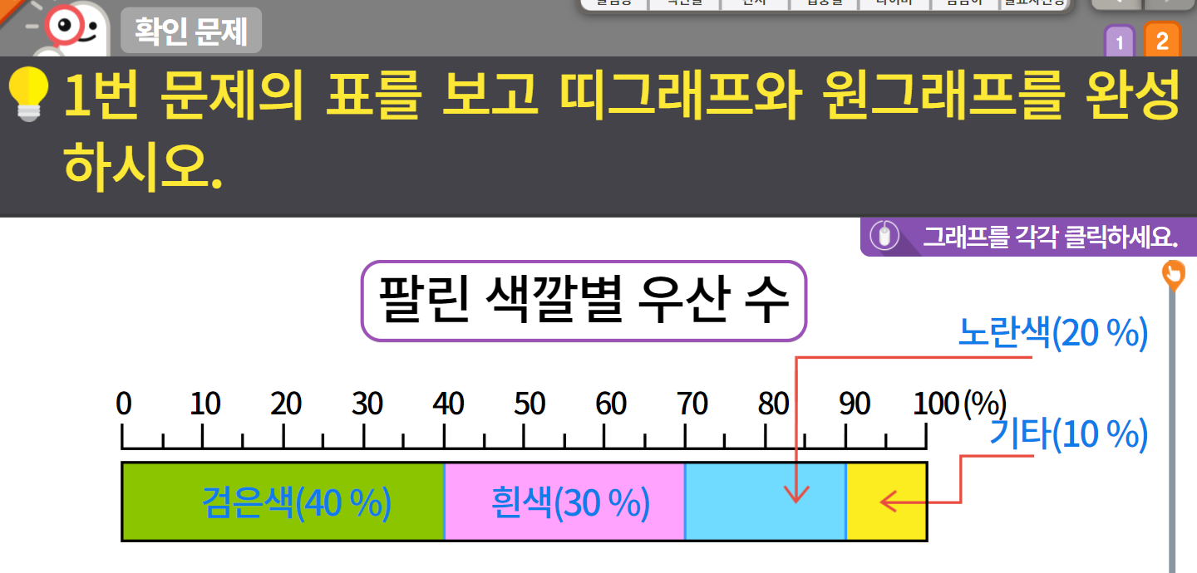



6-1
5. 여러 가지 그래프
suh_0601_05_0008_401_1.html
08 여러 가지 그래프를 비교해 볼까요
수정사항
기존 1,2번 문제는 1,2번에 넣고 3,4,5번 문제 신규 추가
1 | 발문 앞 블릿 디자인 수정
2 | 지시문 디자인 수정 볼드 > 그래프, 각각, 클릭
3 | 라인박스 및 표 디자인 수정
4 | 스크롤 삭제
5 | 이너탭으로 나누기(2개)
 | 정답 확인>정답 가리기로 토글됨.
1
2
3
4
6
5

Slide 24
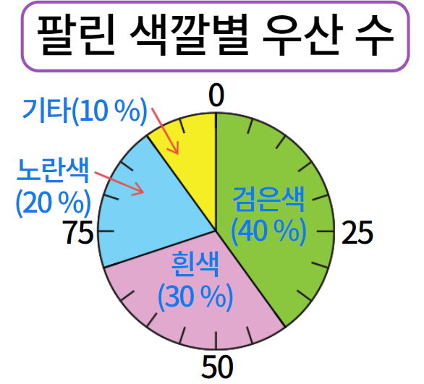


6-1
5. 여러 가지 그래프
suh_0601_05_0008_401_1.html
08 여러 가지 그래프를 비교해 볼까요
수정사항
1 | 발문 앞 블릿 디자인 수정
2 | 지시문 디자인 수정 볼드 > 그래프, 각각, 클릭
3 | 라인박스 및 표 디자인 수정
4 | 스크롤 삭제
5 | 이너탭으로 나누기(2개)
 | 정답 확인>정답 가리기로 토글됨.
1
2
3
4
6
5

Slide 25

6-1
5. 여러 가지 그래프
suh_0601_05_0008_401_1.html
08 여러 가지 그래프를 비교해 볼까요
수정사항
1 | 답 칸 클릭하면 답 나타남. 정답 확인 버튼은 정답 가리기로 토글 됨.
2
3
4
5
문제 1
문제 2
문제 3
문제 4
문제 5
두 그래프의 공통점을 찾아 말해 보시오.
팔린 색깔별 우산 수
전체에 대한 각 부분의 비율을 한눈에 알 수 있습니다.
#1

Slide 26

6-1
5. 여러 가지 그래프
suh_0601_05_0008_401_1.html
08 여러 가지 그래프를 비교해 볼까요
수정사항
1 | 풀이 확인 버튼 및 팝업 내용 추가(미니 팝업창 다음 슬라이드)
2 | 답 칸 클릭하면 답 나타남. 정답 확인 버튼은 정답 가리기로 토글 됨.
3
4
5
문제 1
문제 2
문제 3
문제 4
문제 5
우산 가게에서 우산 색깔별로 팔린 우산 수를 비교하려고 합니다. 어느 그래프로 나타내면 좋을지, 이유는 무엇인지 써 보시오.
그래프 종류
원그래프
띠그래프
전체 팔린 우산에 대한 색깔별 팔린 우산의 비율을 비교하기 쉽기 때문입니다.
#1

Slide 27
6-1
5. 여러 가지 그래프
suh_0601_05_0008_401_1.html
08 여러 가지 그래프를 비교해 볼까요
수정사항
1 | 답 칸 클릭하면 답 나타남. 정답 확인 버튼은 정답 가리기로 토글 됨.
2
3
4
5
문제 1
문제 2
문제 3
문제 4
문제 5
연수는 1년 동안의 자신의 몸무게 변화 자료를 그래프로 나타내려고 합니다. 어떤 그래프로 나타내면 좋을지, 이유는 무엇인지 써 보시오.
그래프 종류
꺾은선그래프
몸무게가 변화하는 모습과 정도를 쉽게 알 수 있습니다.
꺾은선 그래프는 시간에 따라 연속적으로 변하는 양을 나타내는 데 편리하기 때문입니다.
#1

